Slide 1
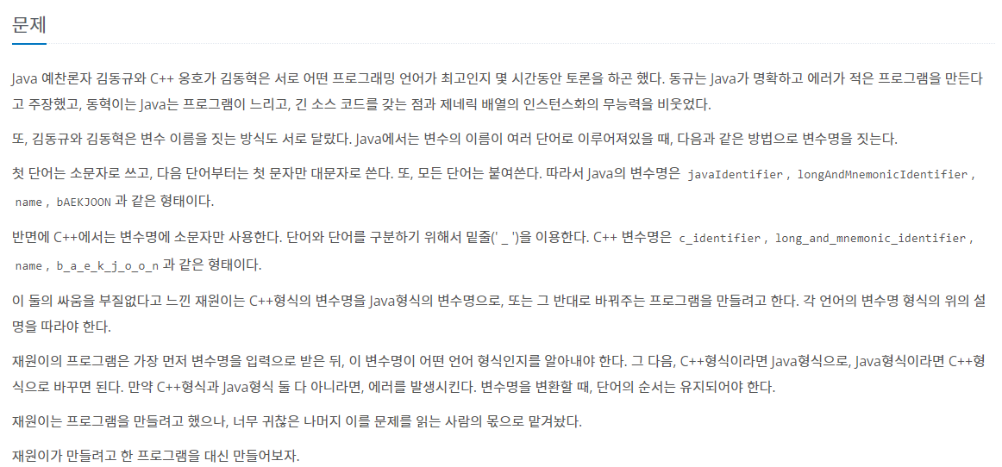
3613 Java vs C++
변수명의 형식을 바꾼다
동규 – 첫 단어 소문자, 두번째 단어부터 첫 문자 대문자, 모든 단어 붙여쓰기
동혁 – 모두 소문자, 단어 구분 밑줄
동규 → 동혁
동혁 → 동규
둘 다 아님 → Error!

Slide 2
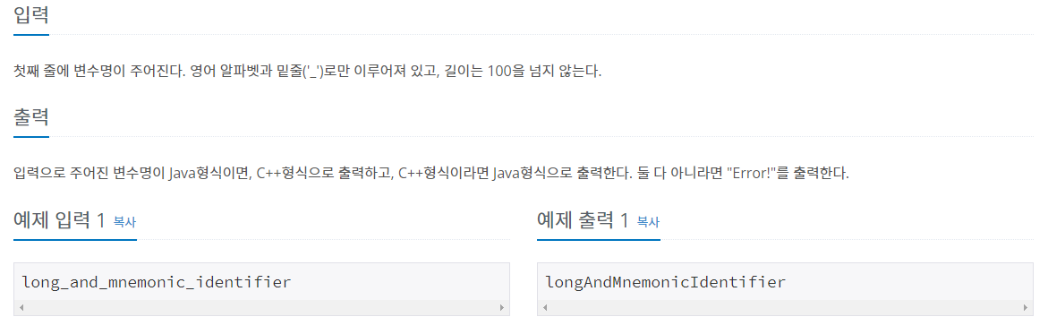
3613 Java vs C++
동규 → 동혁
동혁 → 동규
둘 다 아님 → Error!

Slide 3
3613 Java vs C++
동규 – 첫 단어 소문자, 두번째 단어부터 첫 문자 대문자, 모든 단어 붙여쓰기
동혁 – 모두 소문자, 단어 구분 밑줄
동규 형식 구분 기준
에러는 언제 날까요!
밑줄 X
대문자 있어도 됨 (한단어라면 대문자 없음)
첫 문자 대문자
첫 문자 ‘_’(밑줄)
마지막 문자 _
_ 다음 _
_ 와 대문자가 같이 존재
동혁 형식 구분 기준
대문자 X
밑줄 있어도 됨 (있을 수도 없을 수도)

Slide 4
3613 Java vs C++
부울 값으로 구분
bool isCPP = false, isJAVA = false, isError = false;
string str;
string outstr;
cin >> str;
for (int i = 0; i < str.length(); i++){
입력 문자열
출력 문자열
입력 받고
문자열 길이만큼 for문 돌려

Slide 5
3613 Java vs C++
대문자면
if (isupper(str[i])){
if (i==0 || isCPP){
isError = true;
break;
}
outstr += '_';
outstr += str[i] + 32;
isJAVA = true;
}
첫 문자인지, CPP 인지
_ 넣고 소문자로
얘는 자바를 C++로

Slide 6
3613 Java vs C++
else if (str[i] == '_')
{
if (isJAVA || i==0 || i == str.length() - 1 || str[i + 1] == '_' || isupper(str[i + 1]))
{
isError = true;
break;
}
outstr += str[i + 1] - 32;
i++;
isCPP = true;
}
밑줄이면
자바인지
첫 문자 밑줄?
마지막 문자 밑줄?
연속 밑줄?
밑줄이랑 대문자가 같이 있는지
밑줄은 안 넣고 대문자로 바꿔서
그 다음 글자로 넘겨
얘는 씨쁠쁠을
자바로

Slide 7
3613 Java vs C++
else{
outstr += str[i];
}
대문자도 밑줄도 아니라면
그냥 추가!

Slide 8
3613 Java vs C++
한번이라도 에러였으면 Error!
if (isError){ cout << "Error!"; }
else{ cout << outstr; }
없으면 그냥 출력!

